Slide 1

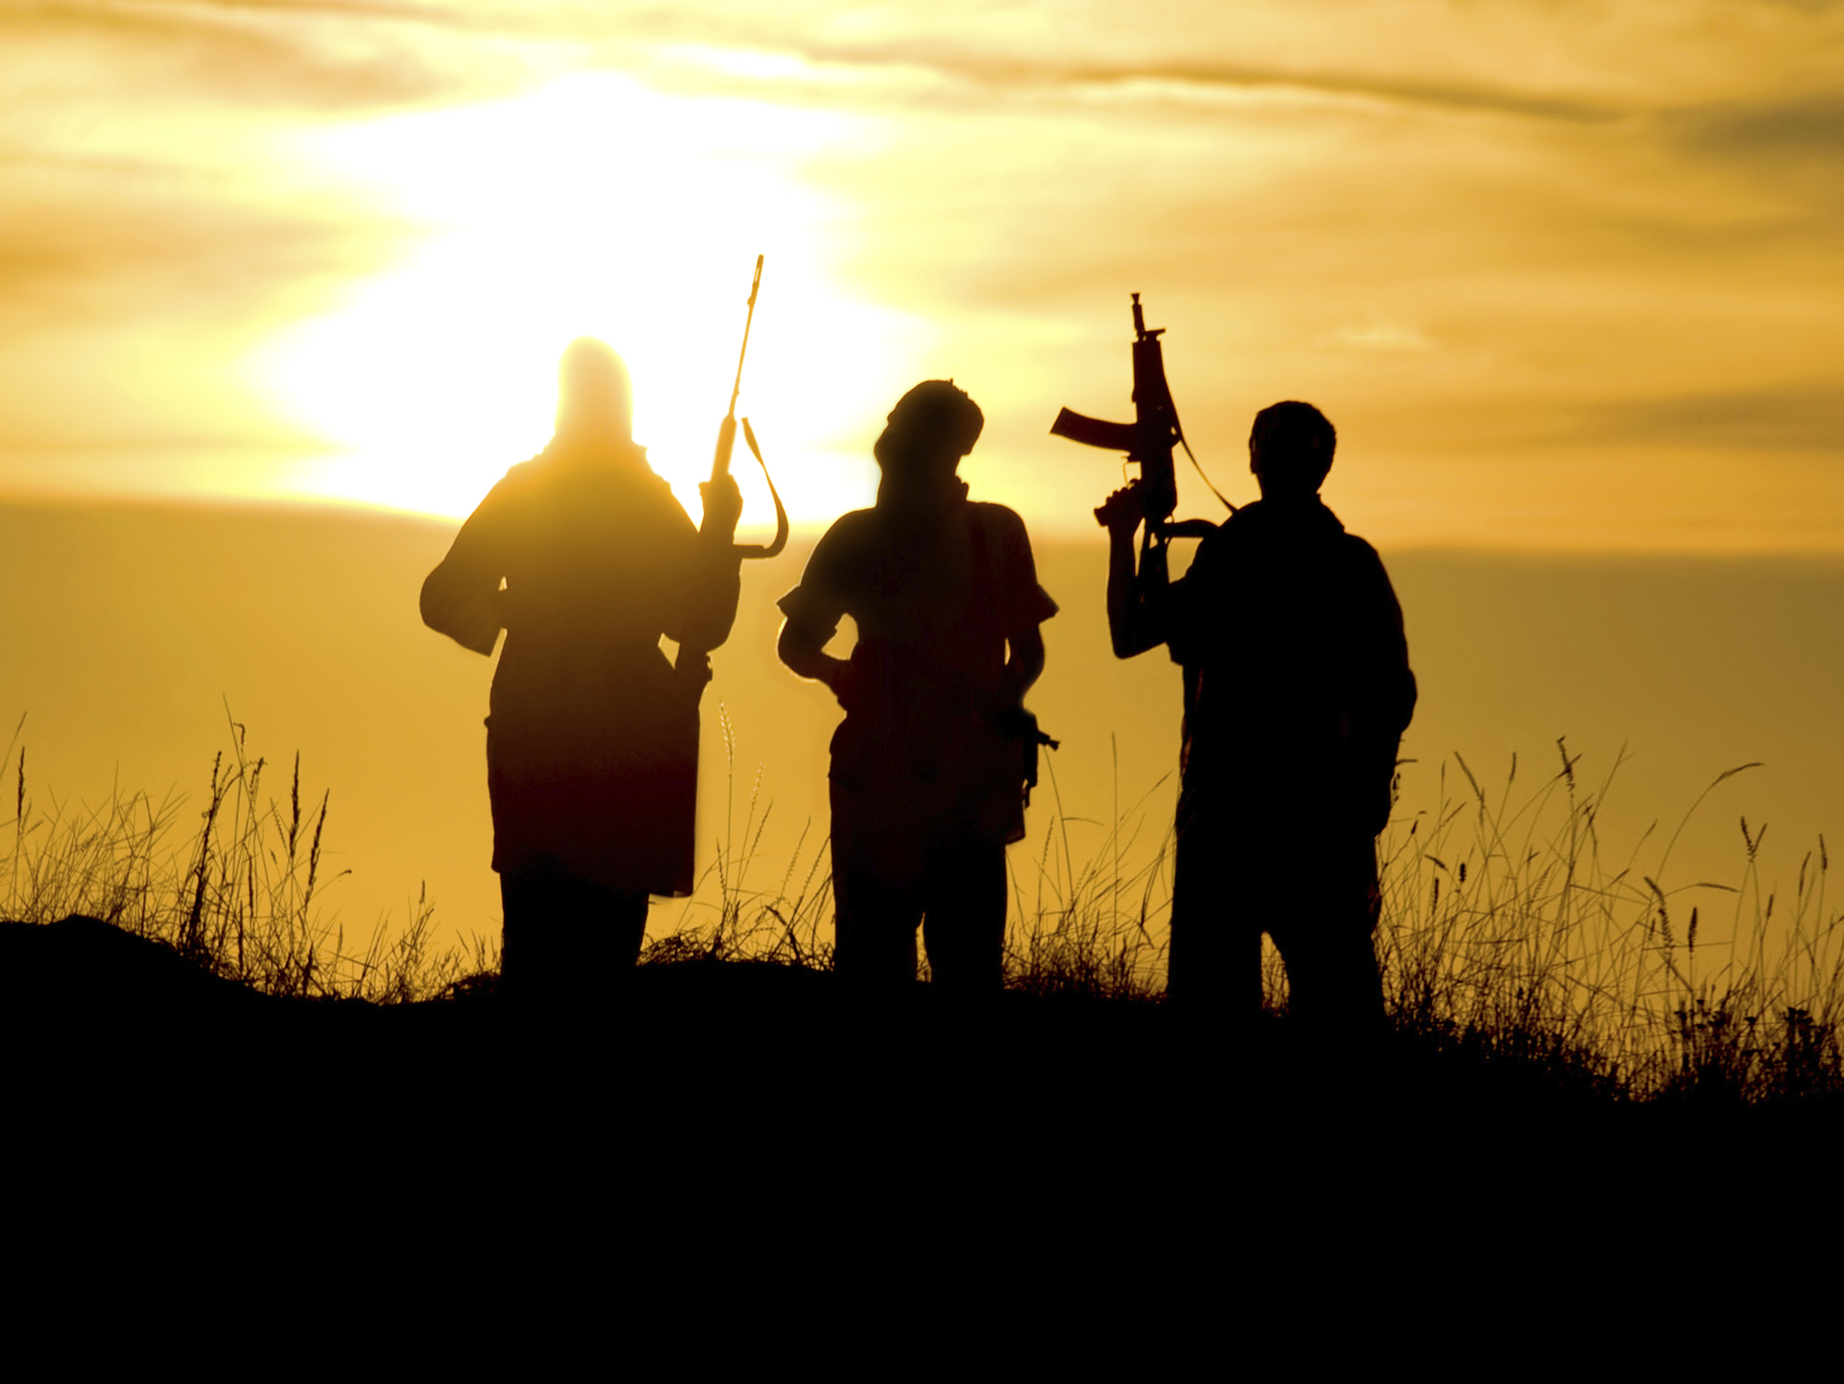

Тема уроку:
ТЕРОРИЗМ

Slide 2

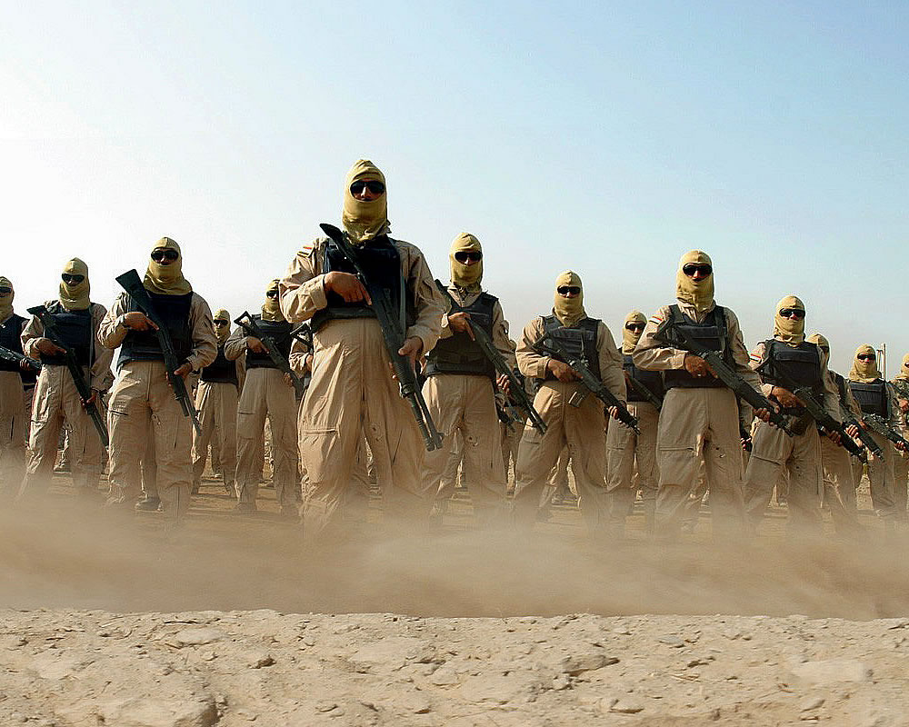
План уроку:
1. Історичні аспекти тероризму
2. Особливості сучасного тероризму
3. Тероризм – українські реалії
4. Система національної безпеки

Slide 3

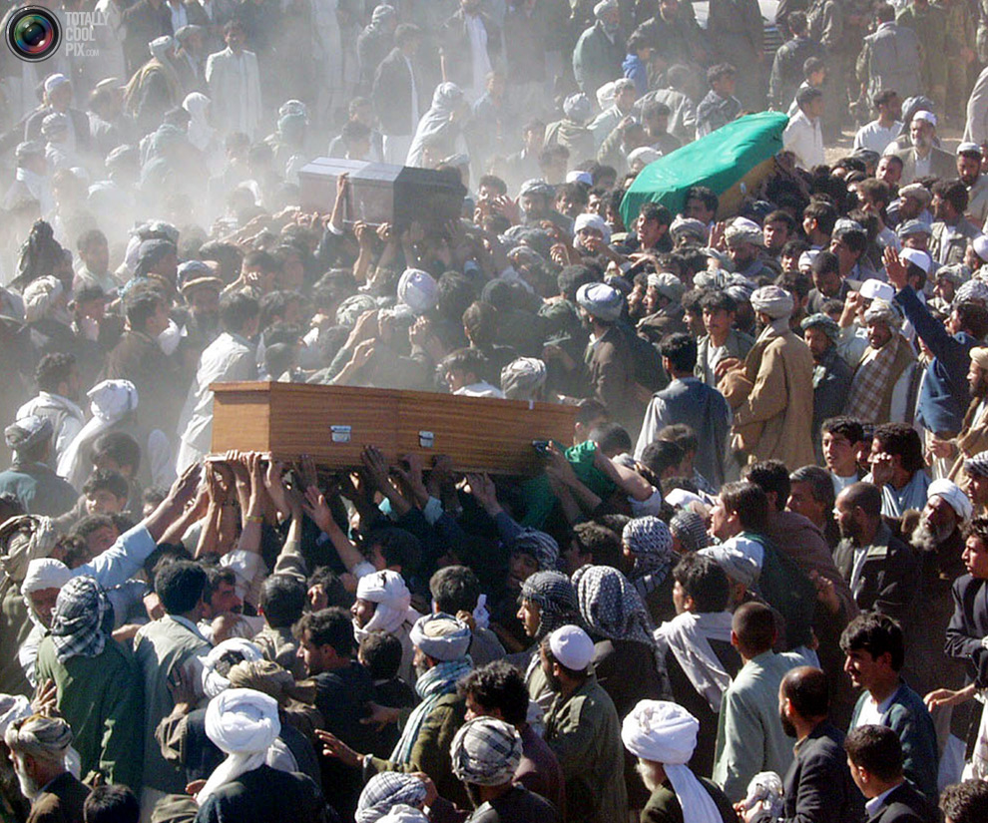
Тероризм здавна супроводжує розвиток цивілізації, однак за останні кілька десятиліть у світі кількість злочинів терористичного характеру стрімко збільшилась.
Тероризм — одне з найскладніших і найнебезпечніших явищ політичного життя як минулого, так і сьогодення. Нині він набирає надто загрозливого характеру і глобального масштабу.
Результат жахливий — масова загибель людей, величезні матеріальні втрати, нівелювання духовних цінностей і, що найгірше, створення атмосфери жаху, взаємної недовіри, злоби і ненависті в суспільстві й державі.

Slide 4

ІСТОРИЧНІ АСПЕКТИ ТЕРОРИЗМУ
Першим відомим в історії людства терористичним угрупованням можна вважати секту секаріїв, яка діяла в Палестині в 66-73 роках н.е.. У ХІ ст. на Сході діяли ассасіни.

Slide 5

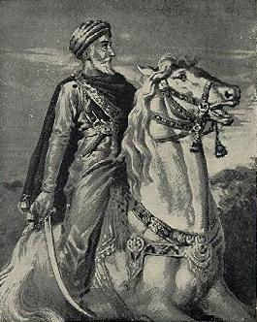
Таємницю секти, чия назва і досі вважається синонімом підступного вбивства, заснував Хасан аль-Саббаха, якого історики вважають основоположником ідеології тероризму. Його називали генієм зла.

Slide 6

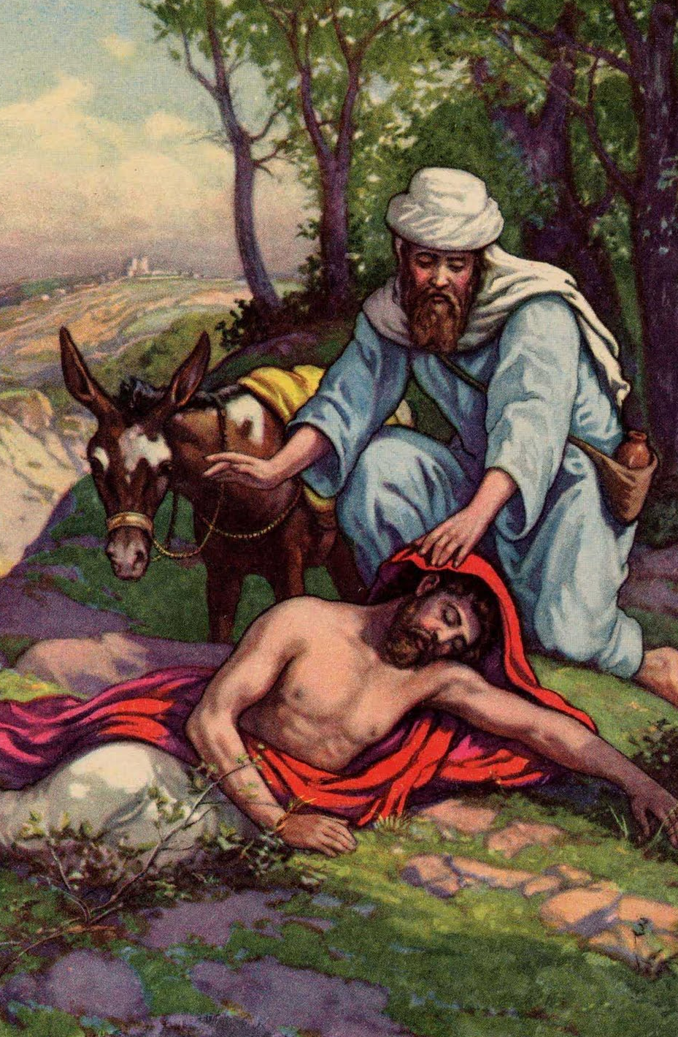
Таємні спільноти давніх терористів були відомі на Далекому Сході, Японії, в Індії. Дуже войовничими були вони в Китаї. Їхні члени займалися традиційним вимаганням, а професійні кілери, яких також було чимало, служили будь-кому, хто платив гроші.
Потужний поштовх поширенню тероризму дала Велика французька революція. Тут уперше у своїй історії людство зіткнулося з політичним терором (як різновидом тероризму). Починаючи з другої половини ХІХ століття, терористичні акції в Європі стали систематичними, однак вони не були такими глобальними, як у кінці ХХ століття.

Slide 7

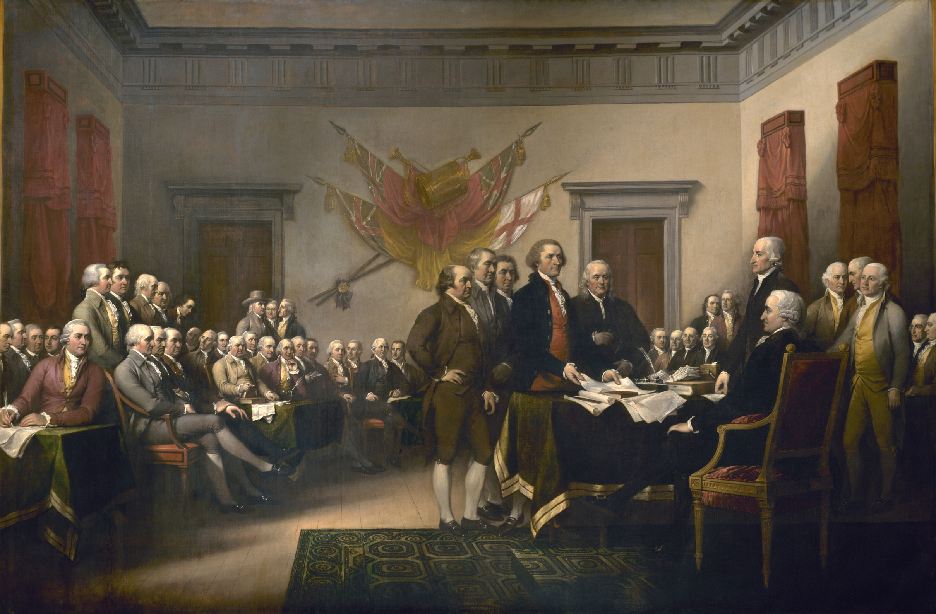
Наприкінці ХІХ сторіччя особлива роль у пропаганді тероризму в Європі і США належить Іоганну Моста, що проповідував "варварські засоби боротьби з варварською системою". З цього часу тероризм був, в основному, спрямований проти коронованих осіб і державних діячів. Так, у цей період в Америці терористами були вбиті президенти США Мак-Кінлі і Гарфілд. Були здійснені замахи на Бісмарка. У 1894 році був убитий президент Франції Карно, у 1897 році - прем'єр-міністр Іспанії Кановас, у 1898 році - австро-угорська імператриця Єлизавета, в 1900 році - король Італії Умберто.

Slide 8

Терміни „тероризм” і „терор” стали широко вживатися з часів Французької революції 1789 – 1794 років. Пізніше, 1798 року, словник Французької академії наук визначить його як „систему страху”.
В теорії світової практики відомі три основні види терору:
• внутрішній – відповідні дії громадян однієї держави проти співвітчизників на власній території;
• транснаціональний – відповідні дії громадян однієї держави проти співвітчизників на території інших держав;
• міжнародний – відповідні дії груп громадян, єдиних чи змішаних за національним складом, проти будь-яких осіб на території третіх країн.

Slide 9

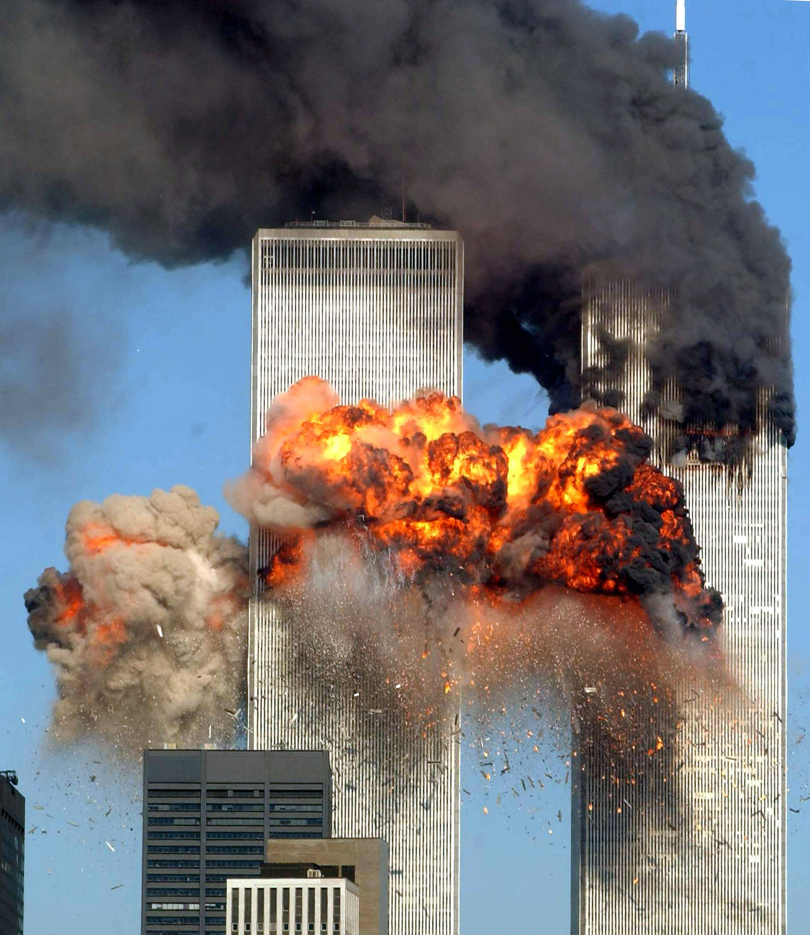
Увага світової спільноти до питань міжнародного тероризму особливо посилилася після подій 11 вересня 2001 року, коли США, Росія, окремі країни НАТО запропонували стратегію превентивних дій проти терористичних організацій у всьому світі.

Slide 10

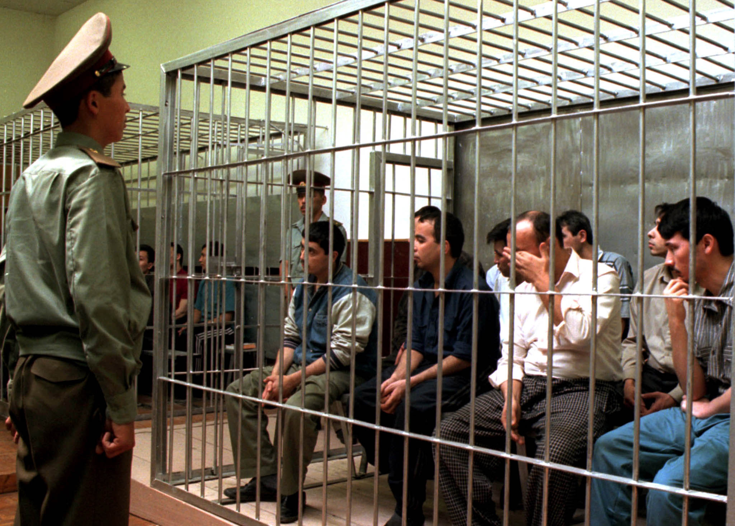
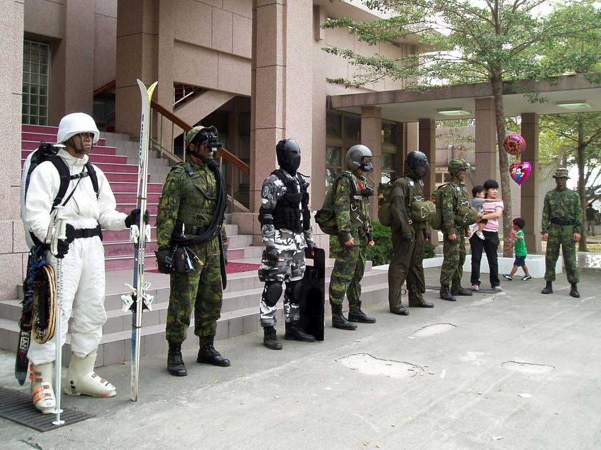
Нині світова громадськість робить спроби утворити новий міжнародний правопорядок. Так, у листопаді 2001 року Шостий комітет Генеральної Асамблеї ООН ухвалив резолюцію, яка передбачає низку заходів для ліквідації міжнародного тероризму.

Slide 11

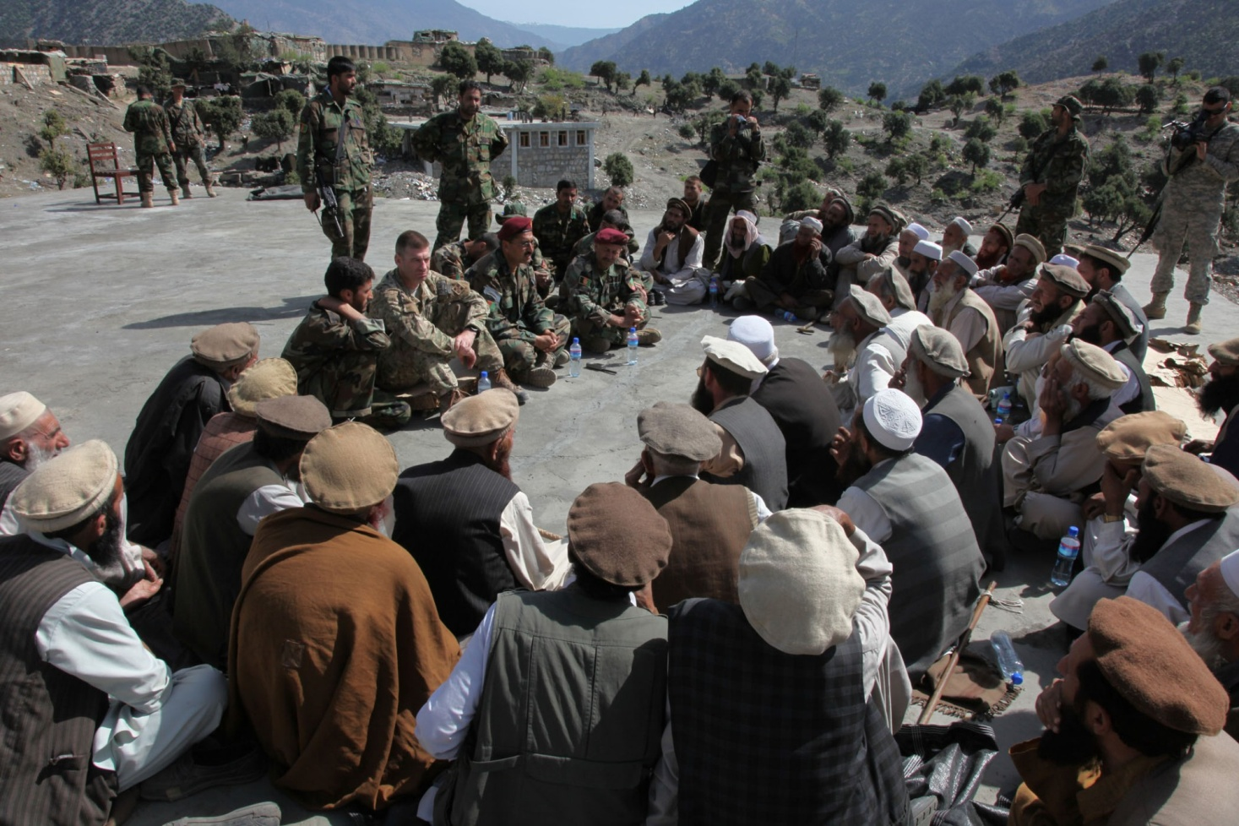
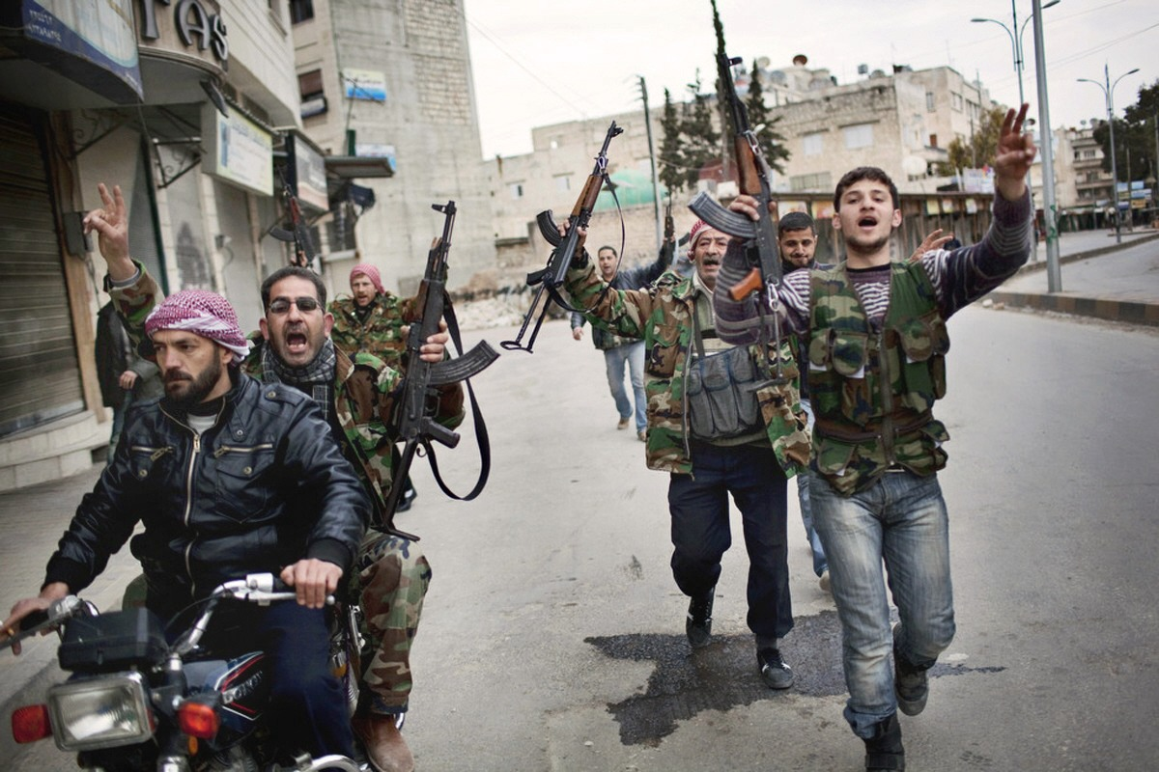
Сучасний тероризм відзначається масштабністю, залученням великої кількості людей і має добре структурований та організований характер. Діяльність терористичних організацій найчастіше спрямована не просто на загострення і дестабілізацію обстановки в конкретному регіоні, а на досягнення значно серйозніших цілей – захоплення чи перерозподіл влади, насильницької зміни державного устрою, нав’язування власних порядків, моралі і правил співжиття.

Slide 12

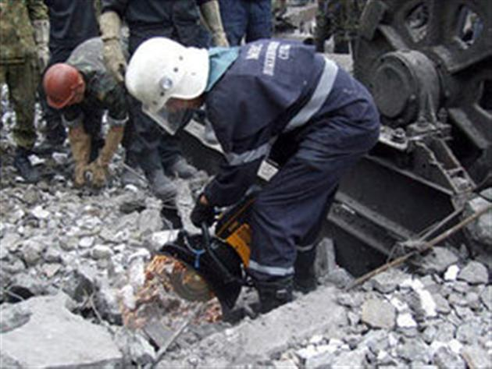
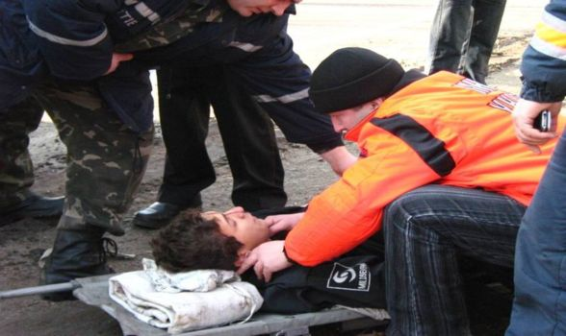
Починаючи з 2001 року, коли в Україні було введено кримінальну відповідальність за здійснення терористичного акту, СБУ розслідувало 22 кримінальні справи стосовно 35 осіб, до суду направлено 9 справ. Засуджено 25 осіб, з них 2 — до довічного ув’язнення. Відповідно до моніторингу омбудсмена в Україні за роки незалежності внаслідок терактів постраждали 25 осіб, 2 — загинули.

Slide 13

Розглянемо окремі аспекти, які додатково акцентують увагу на потенційних загрозах в Україні (як громадянам, так і інститутам державної влади). Це:
• диверсійні війни як засіб дестабілізації ситуації на території країни з боку окремих держав і антиукраїнських зарубіжних центрів;
• екологічний тероризм як реакція на незадовільний стан довкілля на території України;
• інформаційний тероризм як результат незахищеності інформаційного простору країни від негативного зовнішнього і внутрішнього впливу;
• ядерний тероризм як наслідок стратегічного розташування України на шляху транзиту нелегальних поставок радіоактивних компонентів, матеріалів та ізотопів, а також наявності АЕС на території країни;

Slide 14

• хіміко-бактеріологічний тероризм як результат низького рівня санітарного й епідеміологічного контролю, системи сертифікації товарів, що перевозяться через кордони, а також того, що Україна не має матеріально-технічної бази для ліквідації наслідків можливих епідемій;
• державний тероризм, що сприймається не як втручання іншої держави у внутрішні справи України, а як засіб вирішення внутрішньополітичних, міжкланових конфліктів усередині держави;
• збройна боротьба з метою реалізації політичних прав і свобод (політичних, етнічних, конфесійних тощо), до якої належить терористична діяльність повстанців проти військових, міліцейських об’єктів та органів влади.

Slide 15

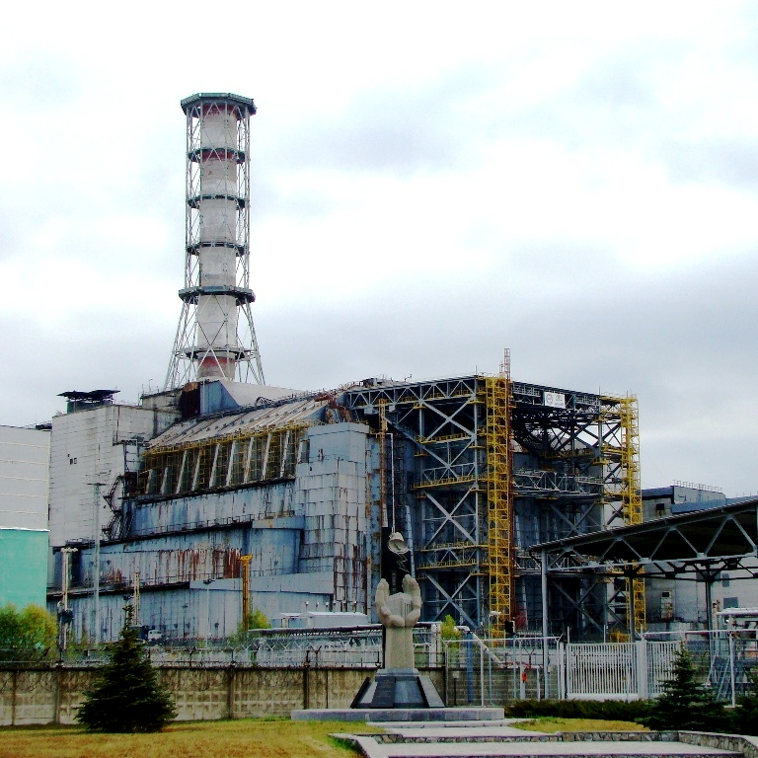
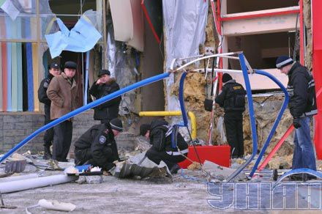
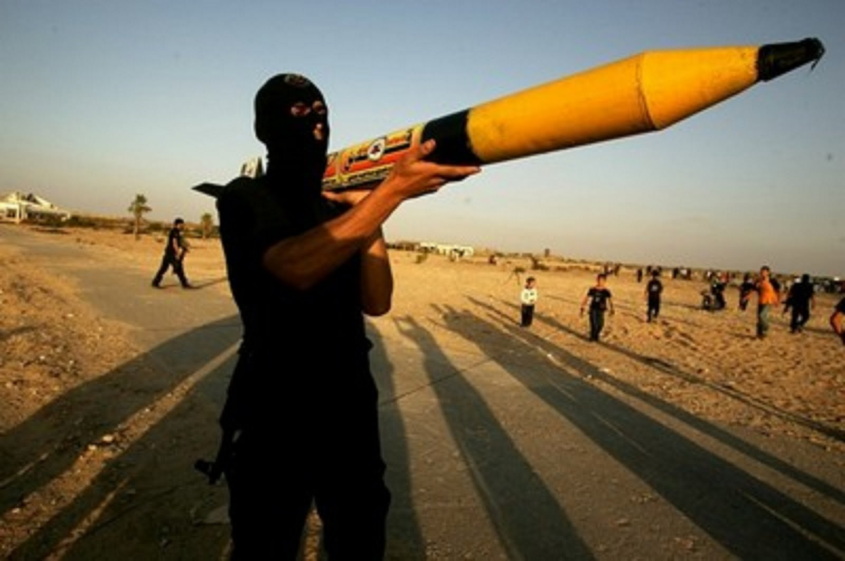
Поява нових загроз та нові пріоритети забезпечення національної безпеки впливають на кардинальні зміни в системах національного, регіонального, глобального рівнів і потребують визначення ступеня впливу цих змін на національну безпеку України.

Slide 16

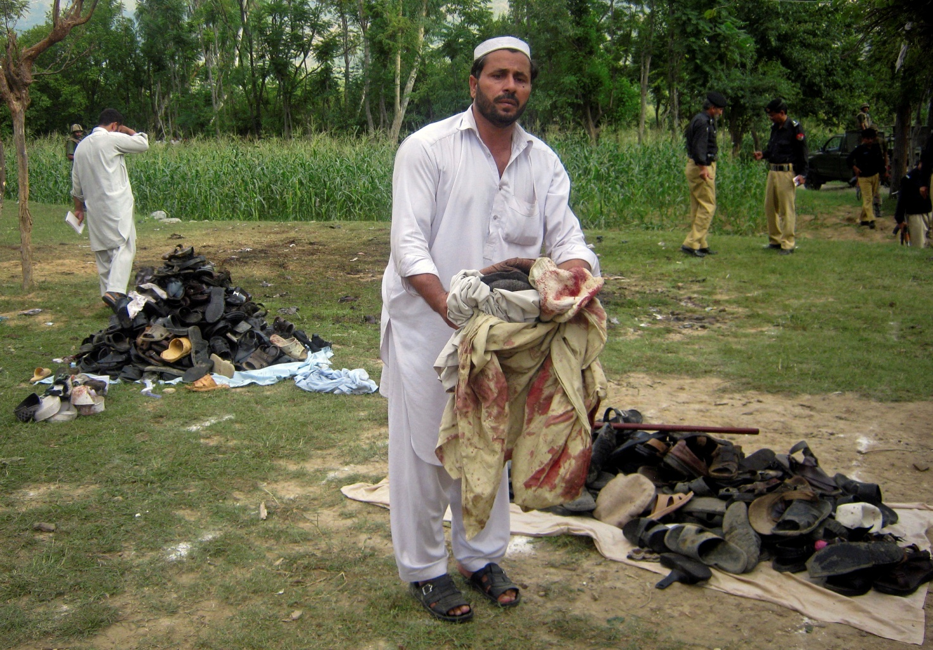
Головною особливістю сучасного тероризму є наявність міжнародних та регіональних керівних органів для вирішення питань планування терористичної діяльності, управління нею, організації взаємодії між окремими групами та виконавцями акції.
Сьогодні у світі нараховуються близько 500 нелегальних терористичних організацій.
Сукупний бюджет у сфері тероризму оцінюється щорічно від 5 до 20 млрд. доларів.
Тероризм отримав можливість проводити не тільки окремі акції, але й великомасштабні операції, чим відкрито кинув виклик світовій спільноті.

Slide 17

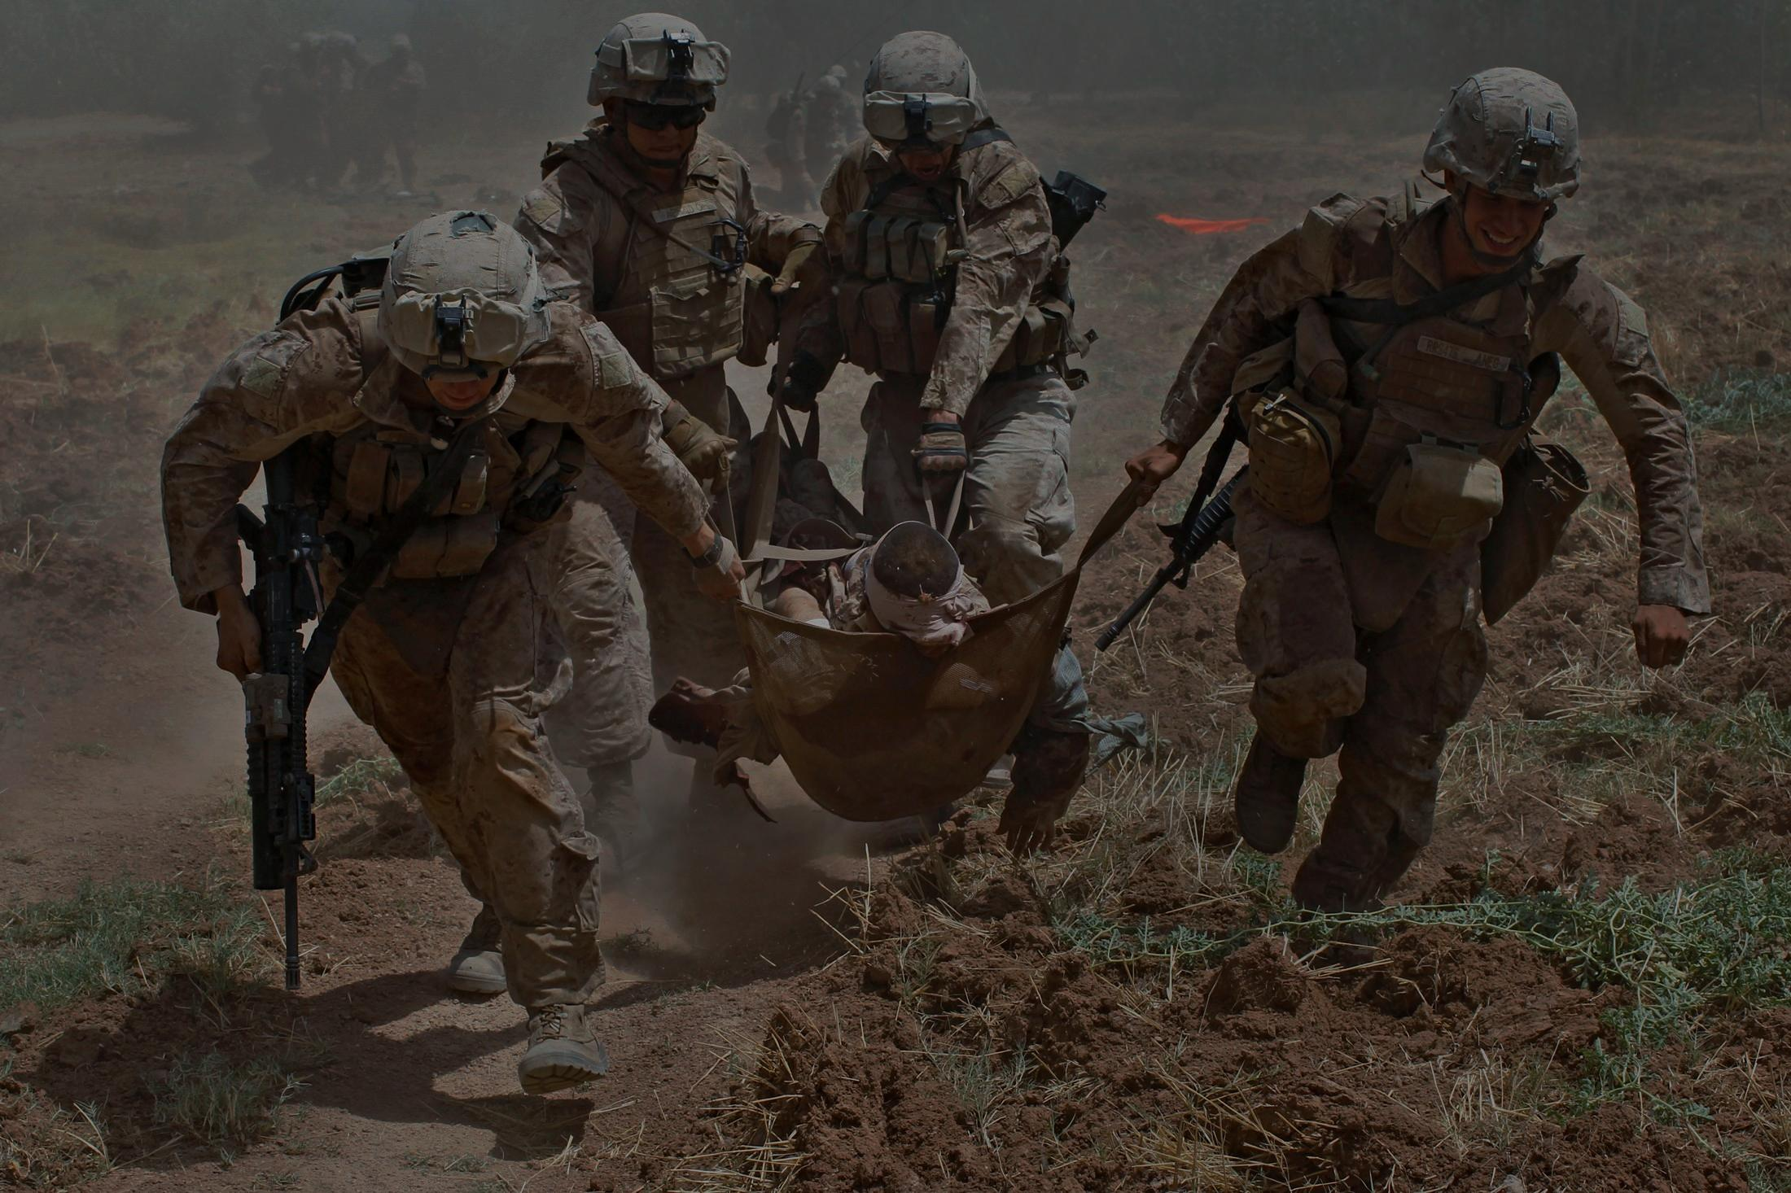
Протистояти новим небезпекам можливо тільки при найтіснішому співробітництві між всіма силами та структурами забезпечення національної безпеки. Необхідно усвідомити, що національна безпека вже не є особливою прерогативою тільки тих органів, які традиційно вважалися відповідальними за неї.
Необхідно залучати до системи забезпечення національної безпеки нових дійових осіб, наприклад, медичні та гуманітарні служби, державні і місцеві органи влади, представників бізнесу та інфраструктури, засоби масової інформації. Всі ресурси треба об’єднати разом та ефективно використовувати на всіх напрямках.

Slide 18

Політику національної безпеки оборони України визначають законодавчі, нормативно-правові та концептуальні документи, а саме: Конституція України, Закони «Про оборону України», «Про Збройні Сили України», «Про державний кордон України», «Про міліцію”, «Про службу безпеки України», „ Про культуру», «Про надзвичайний стан», «Про охорону навколишнього середовища», Концепція (Основи державної політики) національної безпеки України (у новій редакції), Воєнна доктрина України та ряд інших. Ці документи встановлюють керівні принципи і погляди на забезпечення національної безпеки й оборони України та пріоритетні цілі держави: сприяння миру і стабільності в регіоні; поглиблення воєнно-політичного партнерства; створення надійних механізмів запобігання можливій агресії.

Slide 19

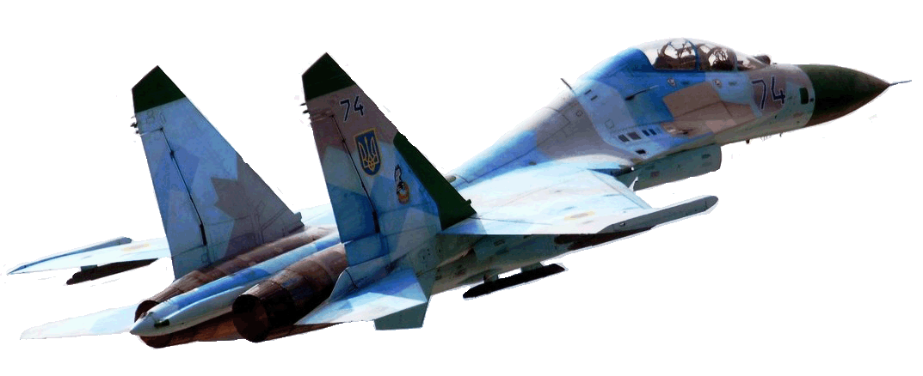
В Конституції України ті чи інші аспекти національної безпеки України розглядаються в 7 розділах та 17 статтях.
За Конституцією України, безпека людини, її життя, здоров’я, честь і гідність, недоторканність визначаються найвищою соціальною цінністю (стаття 3).
Безпосередньо конституційні норми стосуються таких видів безпеки, як національна безпека, державна, особиста, економічна, громадська, інформаційна, екологічна.

Slide 20

ВИСНОВОК
Отже, тероризм з’являється там, де утворюються геополітичні порожнини, „гарячі точки”, де суттєво ослаблено владу, неспроможну професійно реалізовувати інтереси громадян і яку ці громадяни не зацікавлені підтримувати, де не працюють міжнародні механізми політичного і правового регулювання розвитку суспільства.
Від сплесків тероризму не застраховані ні високорозвинені, ні малорозвинені в економічному й соціальному плані країни з будь-якими політичними режимами та державним ладом.

Slide 21

Урок підготував:
викладач предмета «Захист Вітчизни»
Миронюк Володимир Іванович
Курси ЗІППО – 2012

